Slide 1

Презентація педагогічної діяльності вчителя фізики ЛФМЛ
Петруніва Миколи Івановича
“Зробіть свого учня допитливим до явищ природи – і швидко зробите його допитливим, але щоб підтримувати цю допитливість, не поспішайте задовільняти її”
Жан-Жак Руссо

Slide 2

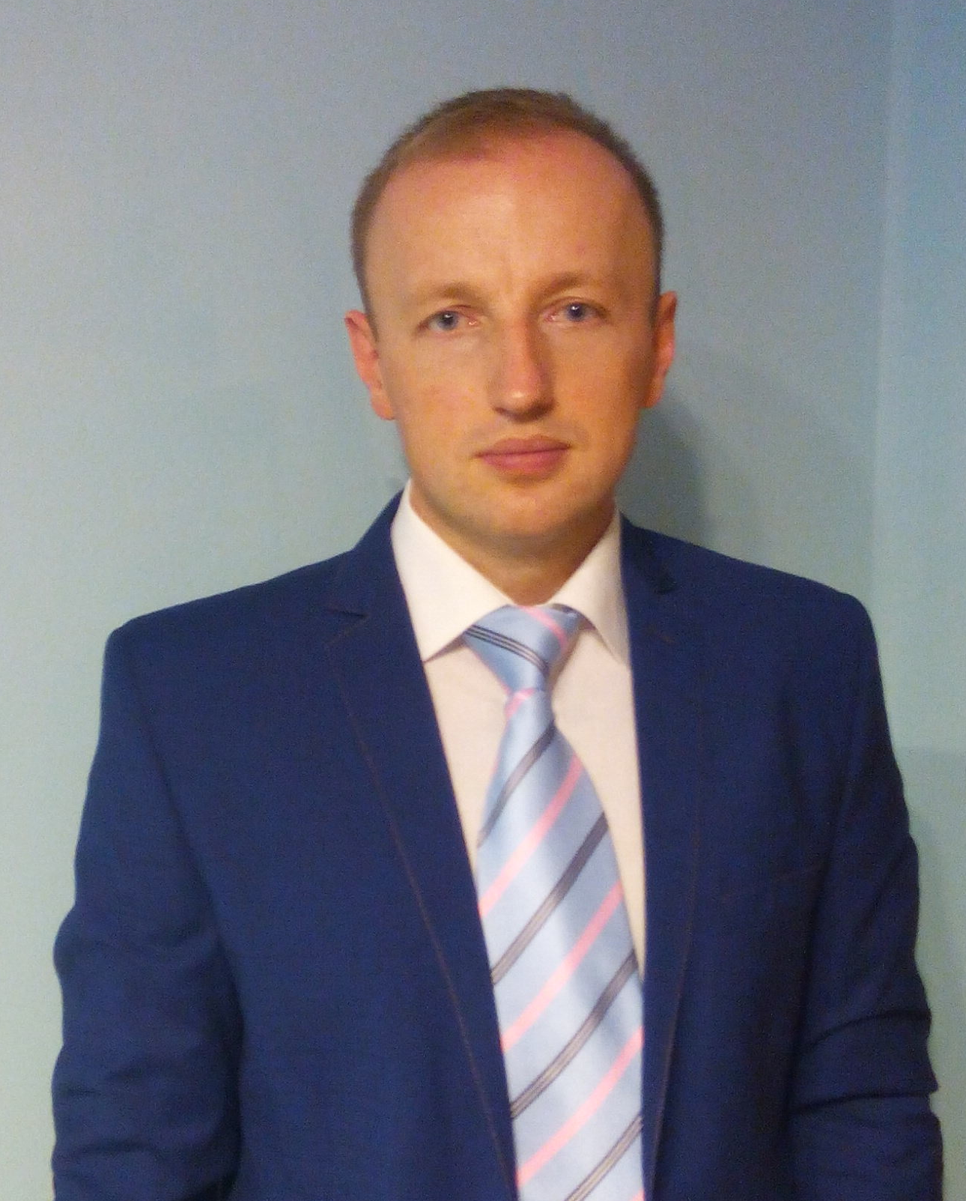
Мої дані
Освіта – вища, ЛНУ ім. І.Франка, 2006 рік закінчення.
Спеціальність за дипломом – магістр прикладної фізики, викладач фізики
Стаж роботи – 10 років
Кваліфікаційна категорія – вища

Slide 3

Проблема, над якою працюю:
«Розвиток мислення учнів крізь призму розв’язування логічних задач на уроках фізики»

Slide 4

шляхи реалізації
Проблема:
З перших років викладання націлюю дітей на результат. Я намагаюсь ставити високі цілі перед собою та учнями і через щоденну наполегливу роботу досягаємо поставленої мети. Сьогоднішній ринок праці зацікавлений у людях, які вміють креактивно думати та відійшли від шаблону, вміють аналізувати події і здатні генерувати нові ідеї, створювати кінцевий продукт, тобто блага, якими користується населення. Для цього нашим дітям потрібно, насамперед, розвивати мислення, що можливо крізь призму розв’язування логічних задач. Мотиваційна складова займає вагоме місце у моїй педагогічній діяльності.
Тому на уроках фізики я намагаюсь створити умови, перебуваючи в яких, мотивована дитина може розкрити свій потенціал, набути необхідних знань та навиків. Навчаю всебічно аналізувати фізичні явища, розуміти закони природи та техніки, бо тільки так можна реалізувати основну функцію людини – пізнання світу, щоб зробити його ще досконалішим, полегшити життя людям. Проводжу уроки з урахуванням вікових та психологічних особливостей учнів. Велику увагу приділяю взаємозв’язку фізики з іншими природничими науками.

Slide 5
шляхи реалізації
Проблема:
У позаурочний час проводжу факультативні заняття, під час яких розглядаються незрозумілі учням питання лекційних занять. Крім цього, учні отримують навики розв’язування задач підвищенного рівня складності , тобто задач третього та четвертого рівня Всеукраїнських учнівських олімпіад.
З поширенням у світі інформаційно-комп'ютерних і телекомунікаційних технологій я використовую їх у процесі вивчення фізики: показ відео- та анімаційних фрагментів для постановки навчальної проблеми, демонстрації класичних дослідів, а також дослідів, які не можна відтворити у шкільних умовах; використання малюнків, моделей, схем, графіків; проведення комп’ютерних лабораторних робіт; побудову графіків, діаграм; розв’язування задач з наступною перевіркою результатів на комп’ютерних моделях; звернення до електронних енциклопедій, пошук навчальної інформації в Інтернеті. З цією метою я використовую інтерактивну дошку.

Slide 6
Олімпіадний рух
Всеукраїнські олімпіади з фізики
10 років – керівник команди Львівської області
Член журі ІІ та ІІІ етапів
Понад 90 призерів ІІІ етапу
Близько 20 призерів IV етапу
5 – абсолютні переможці
Інтернет олімпіади
Учні щорічно виборюють право участі у IV етапі
Учні самі виготовляють прилади, розробляють різні методи проведення експерименту, виконують творчі завдання, отже, роблять перші кроки у своїй науковій діяльності

Slide 7

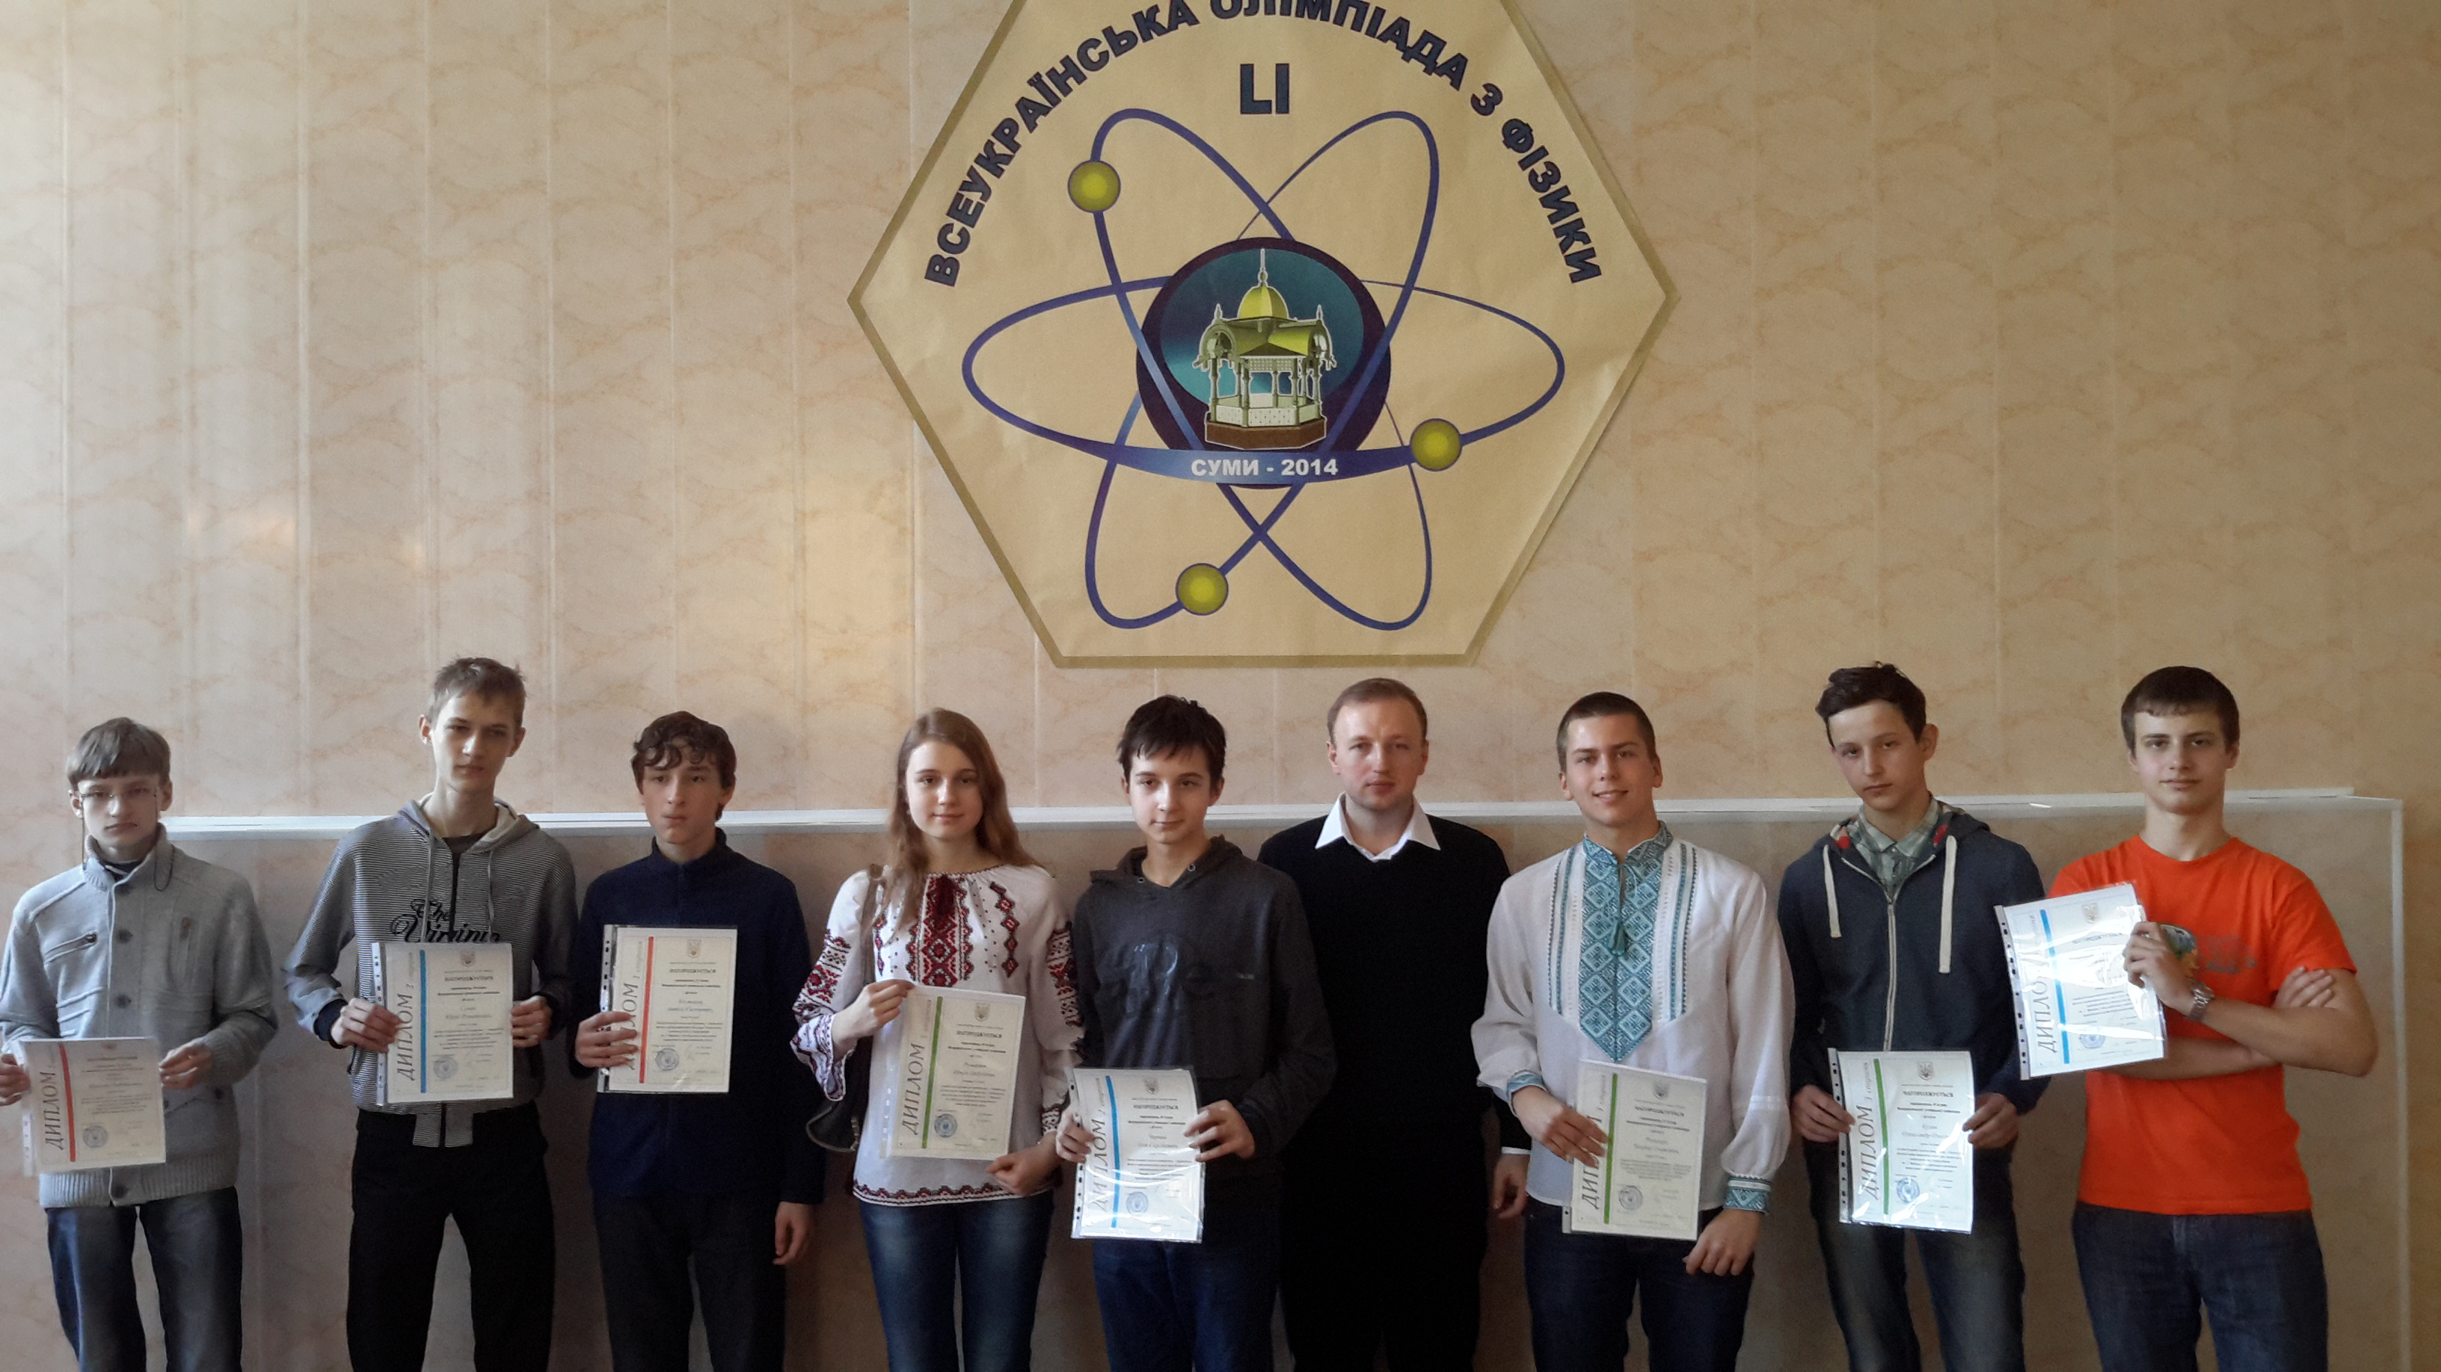
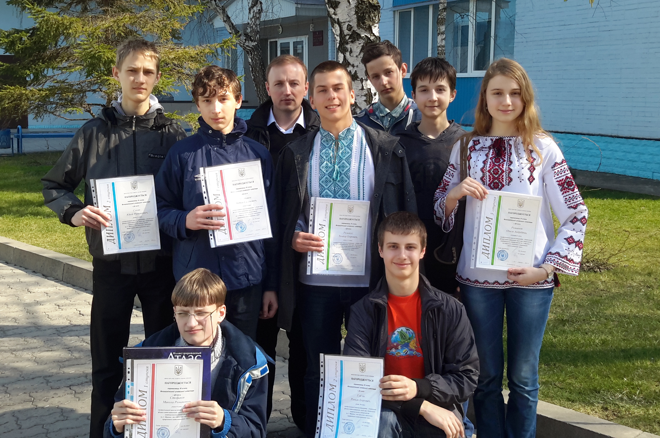
Команда Львівської області на IV етапі Всеукраїнської олімпіади з фізики

Slide 8
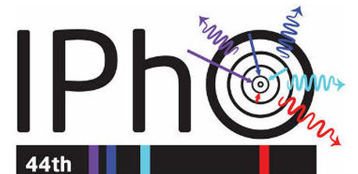
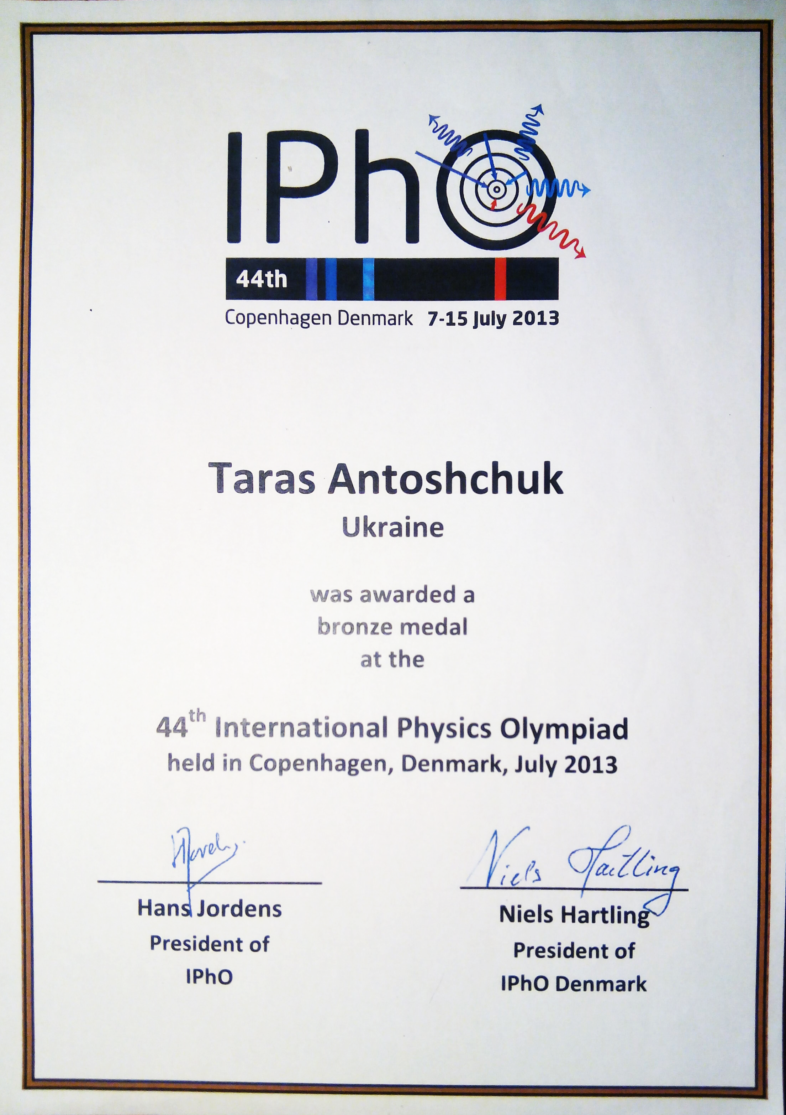
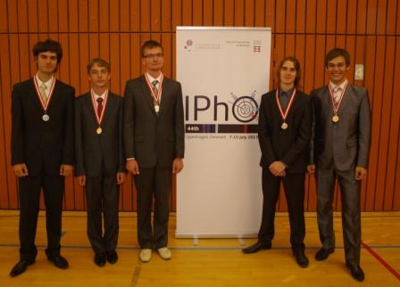
44-та Міжнародна олімпіада з фізики
2013, Копенгаген (Данія)
Антощук Тарас

Slide 9

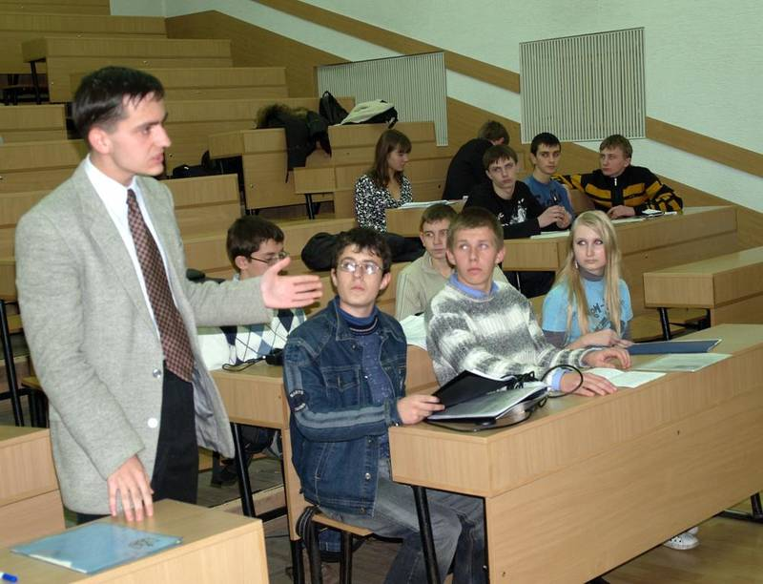
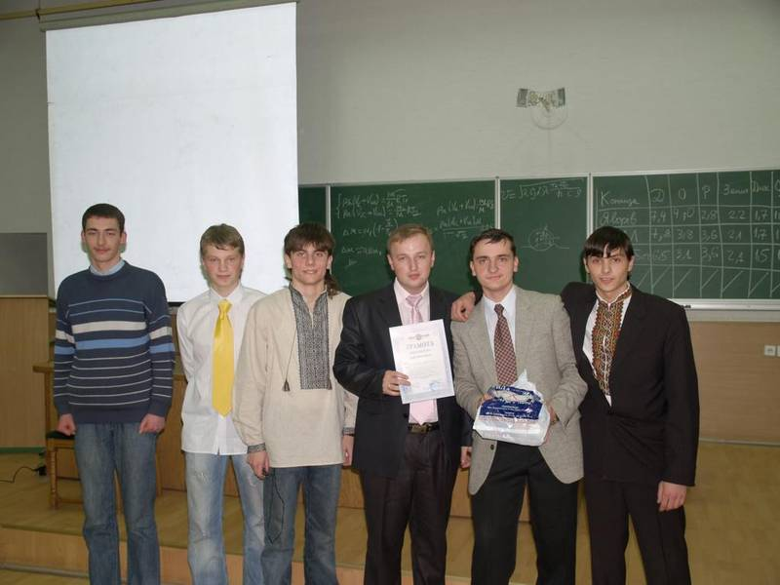

Турнір юних фізиків
Всеукраїнський етап
Керівник команди Львівської області

Slide 10
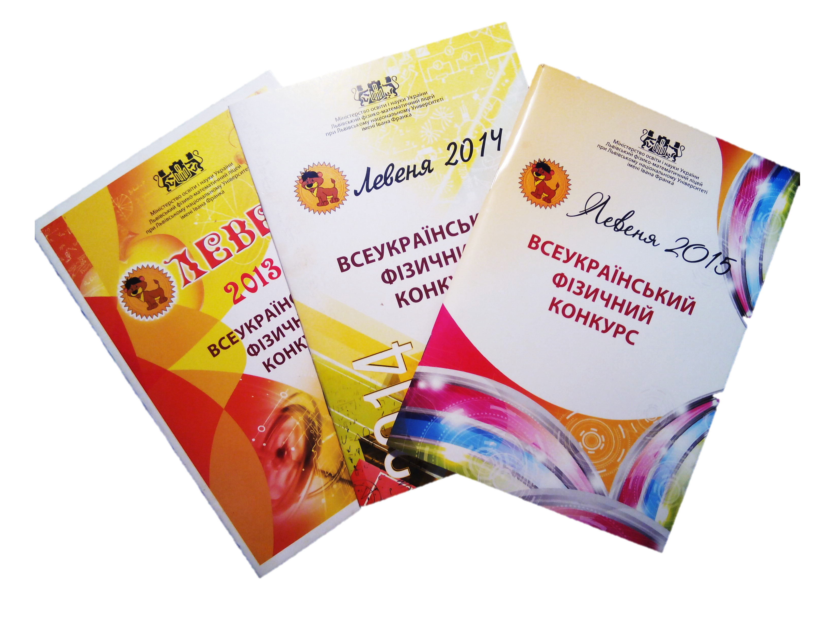

Всеукраїнський фізичний конкурс «Левеня»
понад 100 000 учасників з усіх регіонів України
Член оргкомітету
Розробка творчих завдань
Співавтор інформаційних вісників

Slide 11
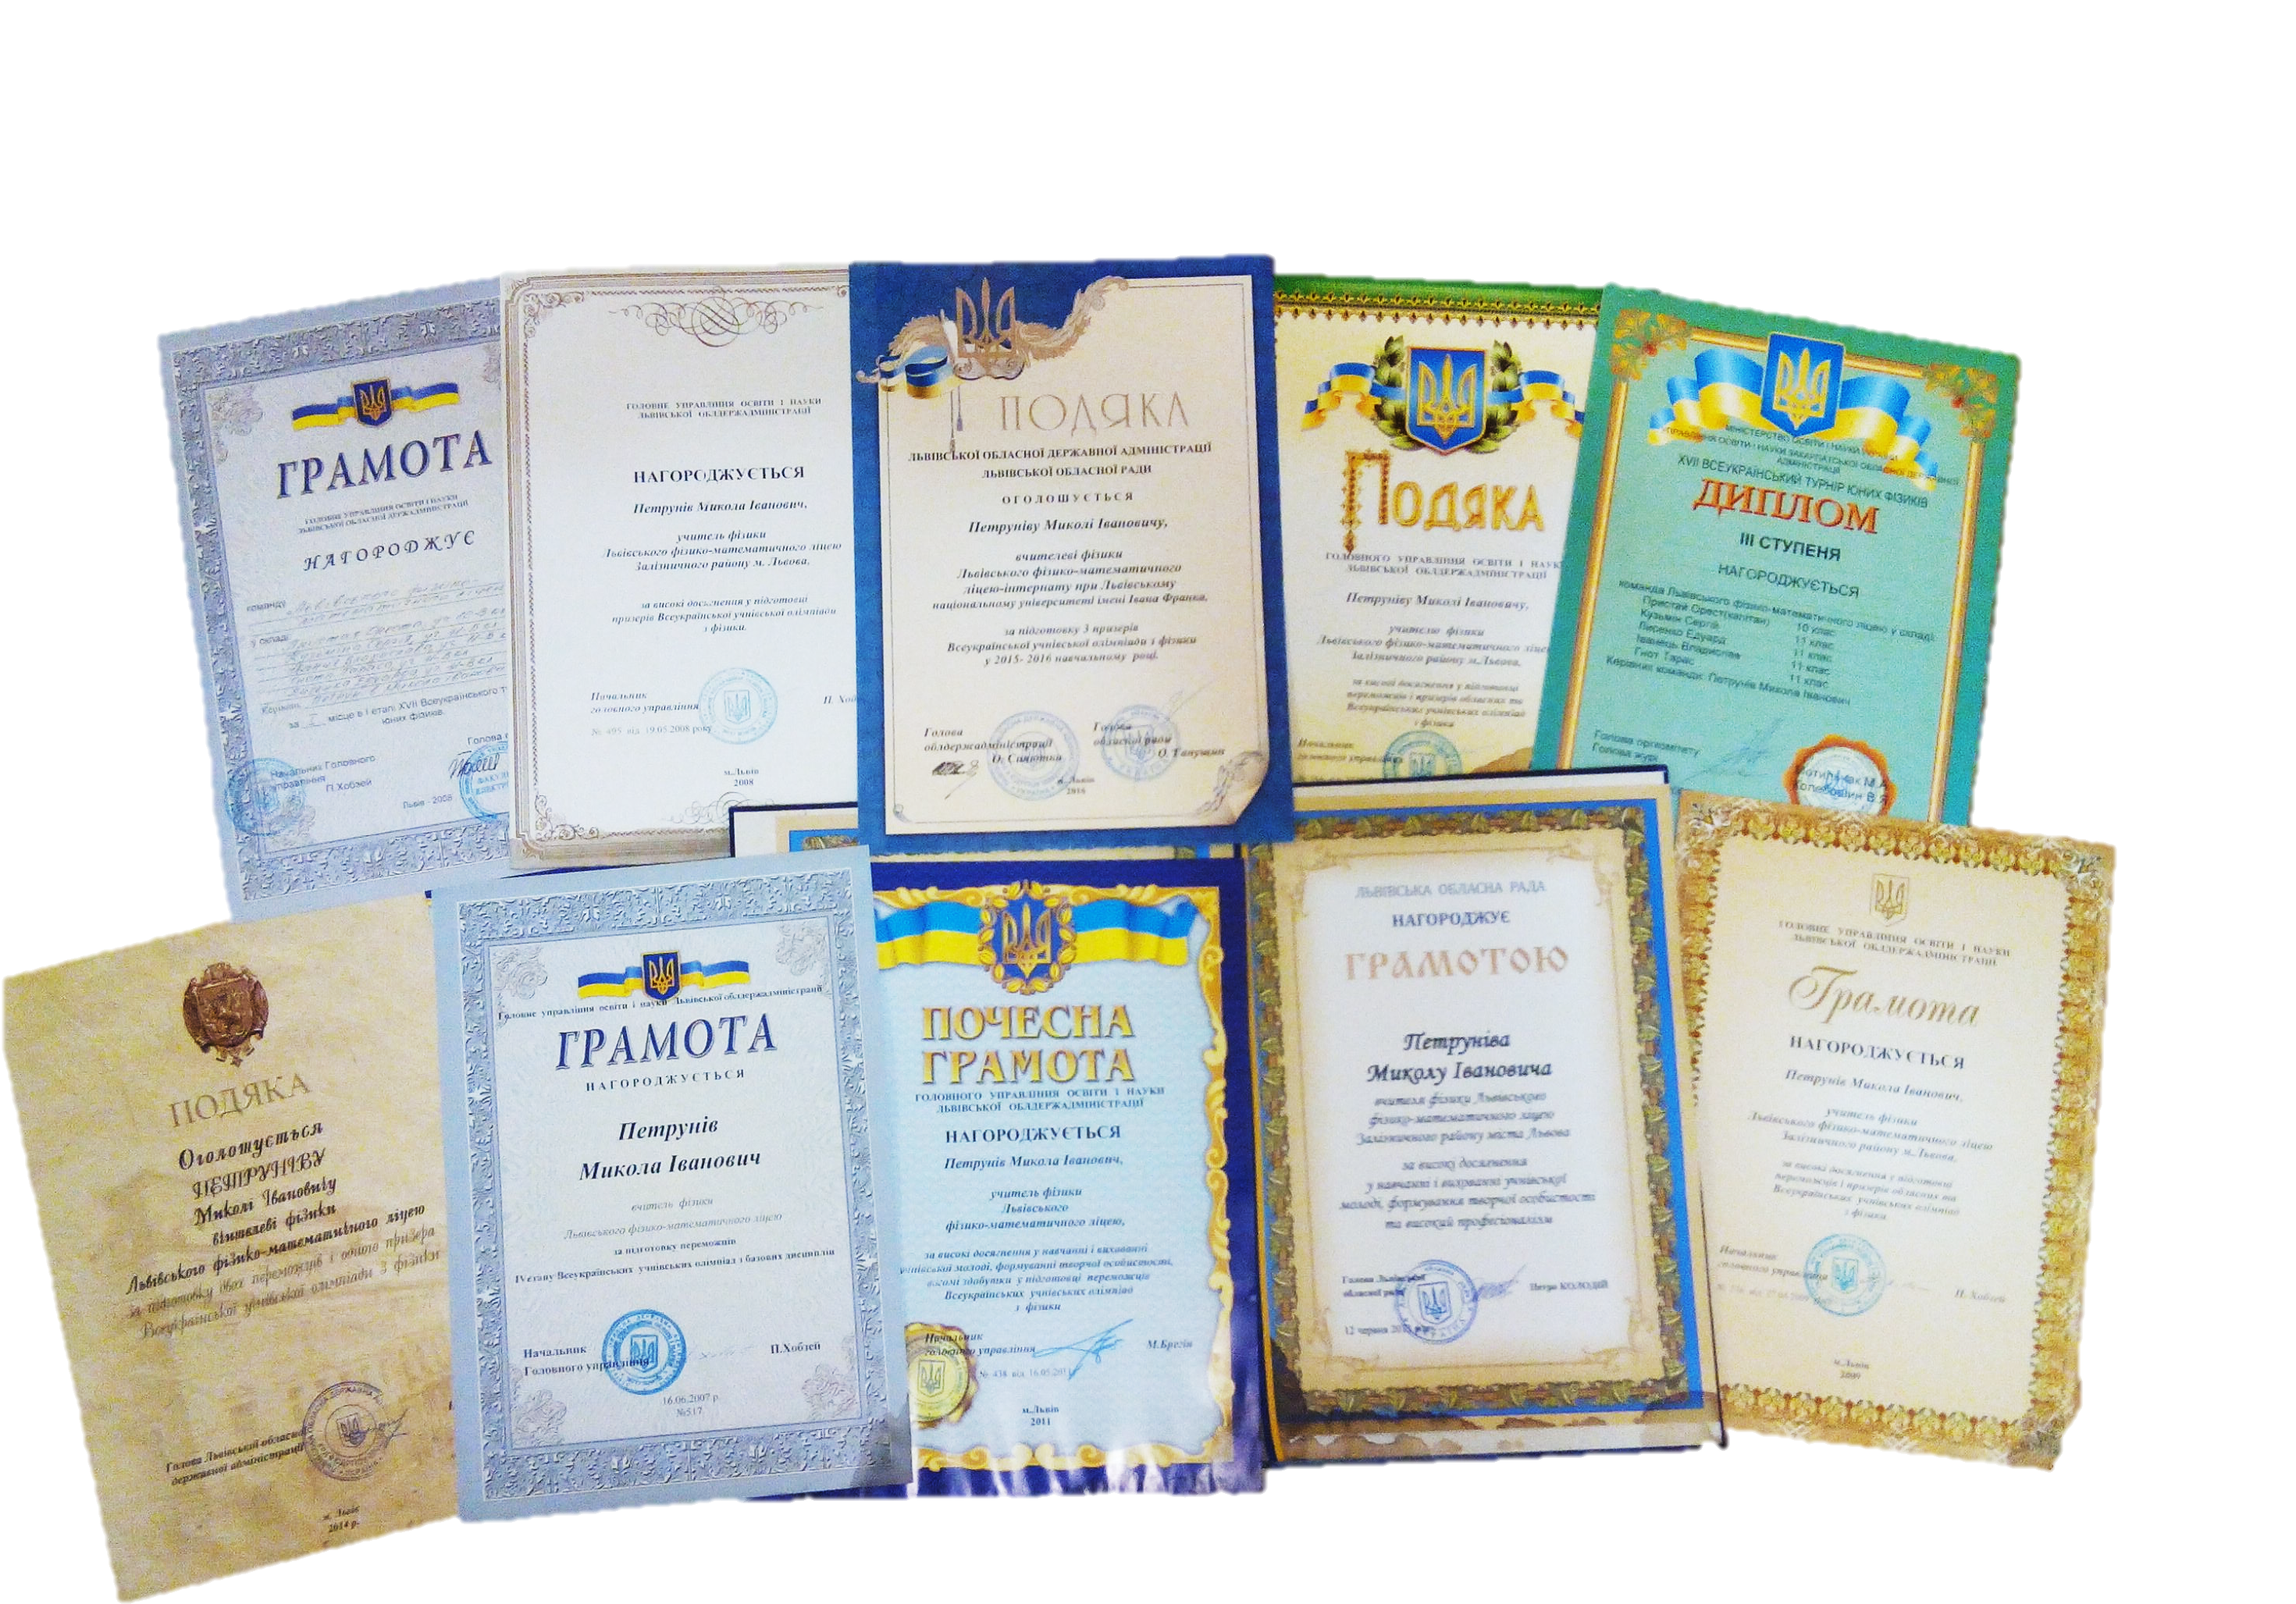


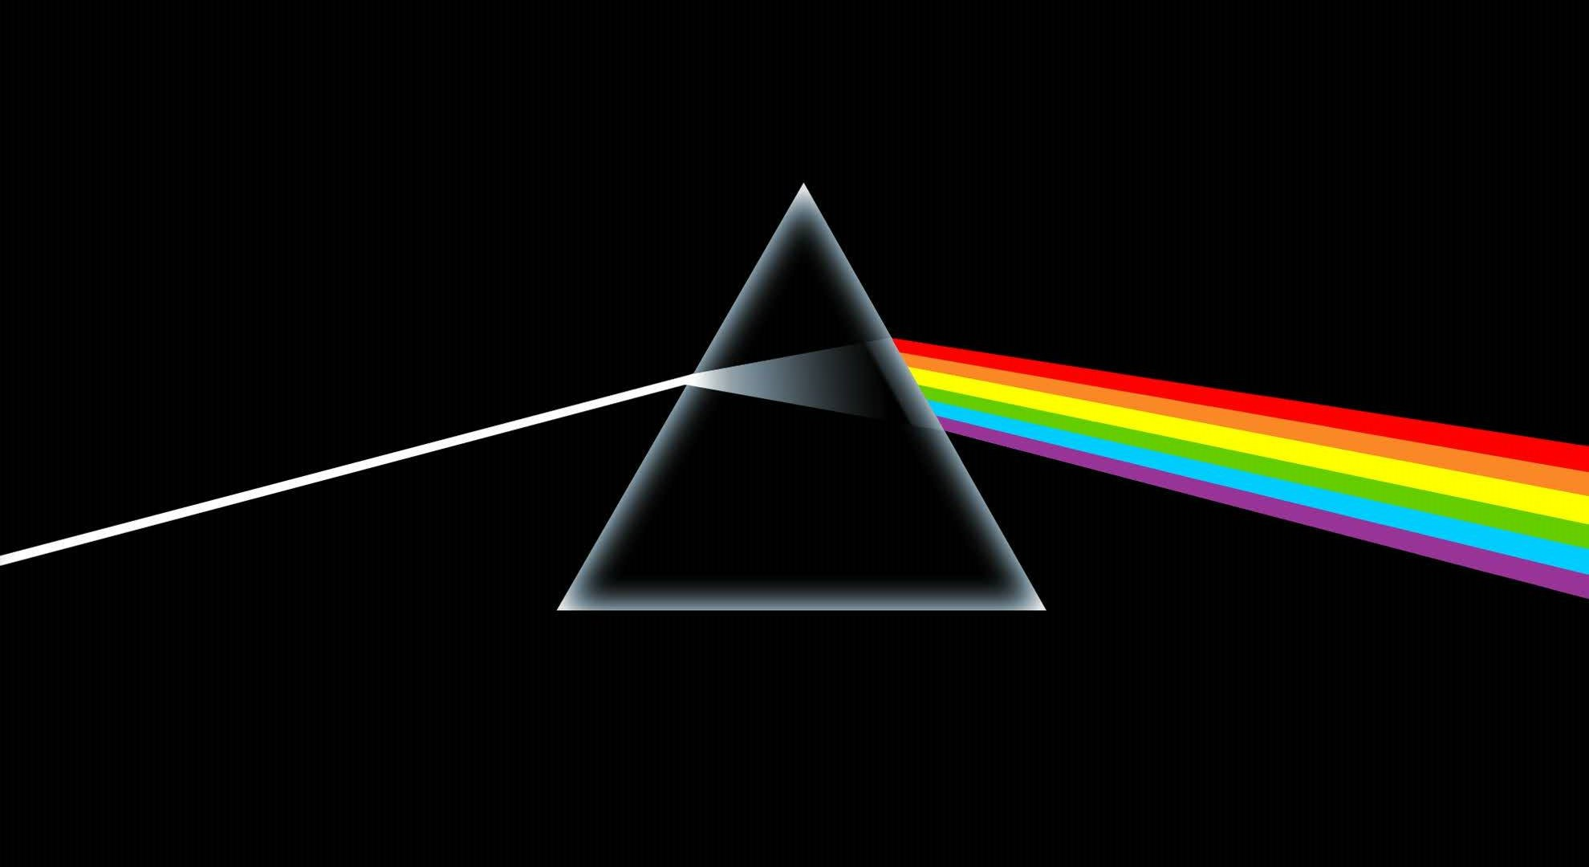
Мої нагороди

Slide 12
Плани на майбутнє
покращення матеріально-технічного оснащення кабінету фізики з метою створення гуртка експериментальної фізики
проведення літньої школи «Левеня»
написання посібників з методики розв’язування задач різного рівня складності.

Slide 13
Дякую за увагу!
“Людина, яка ніколи не помилялася, ніколи не пробувала зробити щось нове.”
Альберт Енштейн

